Slide 1
Актуальные проблемы внедрения
профессионального стандарта педагога
Современный взгляд на роль математической грамотности школьников при изучении смежных дисциплин в курсах основной и старшей школы
город Ставрополь
27.08.2014 год

Slide 2
Современный взгляд на роль математической грамотности школьников при изучении смежных дисциплин
в курсах основной и старшей школы
Математика – это искусство называть разные вещи одним и тем же именем.
А. Пуанкаре
В изначальном смысле слово ≪образование≫ означает обретение личностью образа мира и своего места в нем.
Естественные науки
в конечном счете изучает
ПРИРОДУ
Математика
пользуется умозрительным ДЕДУКТИВНЫМ методом
Гуманитарные науки

Slide 3
Современный взгляд на роль математической грамотности школьников при изучении смежных дисциплин
в курсах основной и старшей школы
Рано или поздно всякая правильная математическая идея находит применение в том или ином деле.
А.Н. Крылов
XVII Декарт открыл аналитическую геометрию
Его последователи занялись задачей определения положения прямой, касающейся данной кривой линии
Лейбниц и Ньютон создали дифференциальное и интегральное исчисление
Ньютон проверил применимость своей теории взаимного притяжения тел к движению планет
Физики убедились в справедливости принципов
ньютоновской механики
Применение этой механики к земным физическим явлениям положило начало современной физике
Это стало основой современной техники …

Slide 4
Современный взгляд на роль математической грамотности школьников при изучении смежных дисциплин
в курсах основной и старшей школы
Подобно тому как все искусства тяготеют к музыке, все науки стремятся к математике.
Д. Сантаяна
Вклад математики в развитие
личности учащегося
Общее развитие | Мир математики | Приложения
Алгоритмы Рассуждения, доказательства Язык и символы Визуальное мышление Перенос в новую ситуацию Интерес к математике, уверенность в ее использовании | Числа Геометрические фигуры Преобразования Уравнения Функции и графики Измерения Анализ данных | Моделирование Исследование Приближенные вычисления Использование вычислительных устройств Контроль и самоконтроль

Slide 5
Современный взгляд на роль математической грамотности школьников при изучении смежных дисциплин
в курсах основной и старшей школы
Математика – самый короткий путь к самостоятельному мышлению. В. Каверин
Проблемы школьного обучения:
школьники овладевают обрывочными сведениями
о мире;
учащиеся не умеют связывать вновь изучаемый
материал с пройденным ранее, использовать на уроках знания по другим предметам;
узкая специализация и внутришкольная
дифференциация приводит к разорванному знанию, отчужденному от человека.

Slide 6
Современный взгляд на роль математической грамотности школьников при изучении смежных дисциплин
в курсах основной и старшей школы
Математика – самый короткий путь к самостоятельному мышлению. В. Каверин
Проблемы школьного обучения:
учителя также затрудняются в правильном,
грамотном применении знаний из других предметов по ряду причин:
знания из смежных дисциплин забыты или неизвестны в силу своей новизны;
нет новой информации о достижениях в пограничных науках;
нет методических умений, опыта в реализации связей между предметами.

Slide 7
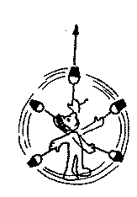
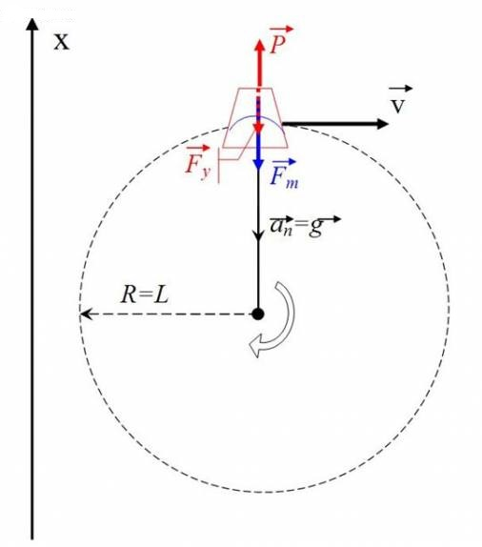
Современный взгляд на роль математической грамотности школьников при изучении смежных дисциплин
в курсах основной и старшей школы
Математика нужна для изучения многих наук, но сама она не нуждается ни в какой науке. П. Каптерев

Slide 8
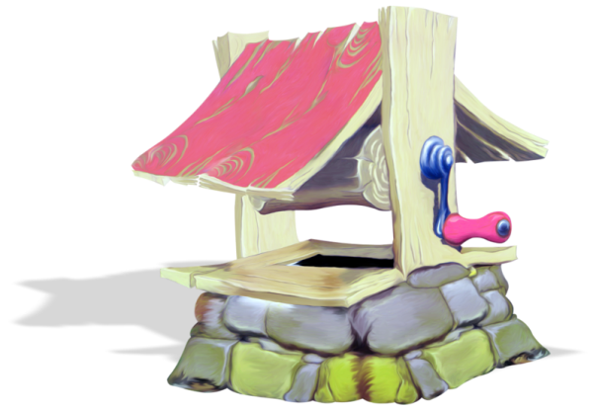
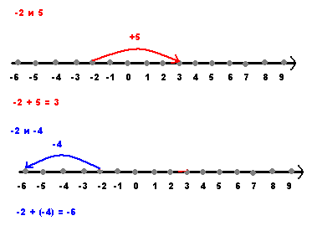
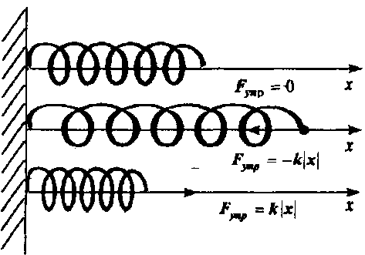
Современный взгляд на роль математической грамотности школьников при изучении смежных дисциплин
в курсах основной и старшей школы
Первое условие, которое надлежит выполнять в математике, - это быть точным, второе - быть ясным и, насколько можно, простым. Л. Карно

Slide 9
Современный взгляд на роль математической грамотности школьников при изучении смежных дисциплин
в курсах основной и старшей школы
Математика - это язык, на котором говорят все точные науки.
Н.И. Лобачевский
Когда МПС (межпредметные связи) информационно-рецептурного характера вызывают проблемы?
Когда учащимся трудно восстановить в памяти положения, необходимые для раскрытия содержания учебного материала.
Когда имеющиеся данные не соответствуют новым научным данным.
Когда рассматриваемое явление изучалось ранее лишь частично.
Сюда можно отнести справочные данные и необходимые для решения задачи формулы.

Slide 10
Современный взгляд на роль математической грамотности школьников при изучении смежных дисциплин
в курсах основной и старшей школы
Правильному применению методов можно научиться только применяя их на разнообразных примерах. Г. Цейтен
Взаимосвязь между математикой и физикой
с информатикой в изучаемых темах
Класс | Предмет | Учебная тема | Математическое содержание
9,10 | Физика | Равноускоренное движение | Линейная функция, производная функции
7, 8,10 |  | Движение, взаимодействие тел. Электричество | Прямая и обратная пропорциональная зависимость
9,10 |  | Механика | Векторы, метод координат, производная, функция. График функции
11 |  | Оптика | Симметрия. Подобие
9,10 |  | Кинематика | Векторы, действия над векторами
10,11 | Информа-тика | Алгоритм, программа | Уравнения, неравенства

Slide 11
Современный взгляд на роль математической грамотности школьников при изучении смежных дисциплин
в курсах основной и старшей школы
Умение мыслить математически – одна из благороднейших способностей человека. Б. Шоу
Информатика в теоретической ее части "выросла" из математики, использует активно математический аппарат. Многие темы школьного курса информатики можно назвать "чисто математическими":
1. основы математической логики;
2. системы счисления;
3. элементы теории вероятностей и математической статистики;
4. теория графов;
5. теория алгоритмов;
6. элементы теории систем;
7. основы математического моделирования и некоторые другие.

Slide 12
Современный взгляд на роль математической грамотности школьников при изучении смежных дисциплин
в курсах основной и старшей школы
В каждой естественной науке заключено столько истины, сколько в ней есть математики. И. Кант
Способы осуществления МПС:
при обращении к учебному материалу ранее изученных дисциплин преподаватель напоминает учащимся пройденный материал, использует его как фундамент, что позволяет не тратить время на пересказывание изученного;
при решении на занятиях прикладных задач, использующих изученный учебный материал других дисциплин, преподавателю необходимо напомнить все формулы и законы;
подготовка учащимися сообщений по учебному материалу смежной дисциплины.

Slide 13
Современный взгляд на роль математической грамотности школьников при изучении смежных дисциплин
в курсах основной и старшей школы
Трудность решения в какой-то мере входит в само понятие задачи: там, где нет трудности, нет и задачи. Д. Пойа
1. По двум параллельным железнодорожным путям в одном
направлении следуют пассажирский и товарный поезда, скорости которых равны соответственно 70 км/ч и 50 км/ч.
Длина товарного поезда равна 500 метрам. Найдите длину пассажирского поезда, если время, за которое он прошел мимо товарного поезда, равно 2 минутам 33 секундам. Ответ дайте в метрах.
2. Первые 120 км автомобиль ехал со скоростью 50 км/ч, следующие 160 км — со скоростью 100 км/ч, а затем 120 км — со скоростью 120 км/ч. Найдите среднюю скорость автомобиля на протяжении всего пути. Ответ дайте в км/ч.
3. Оператор ЭВМ, работая вместе с учеником, обрабатывает задачу за 2 ч. 24 мин. Если оператор проработает 2 ч, а ученик 1 ч, то будет выполнено 2/3 всей работы. Сколько времени потребуется оператору и ученику в отдельности на обработку задачи?

Slide 14
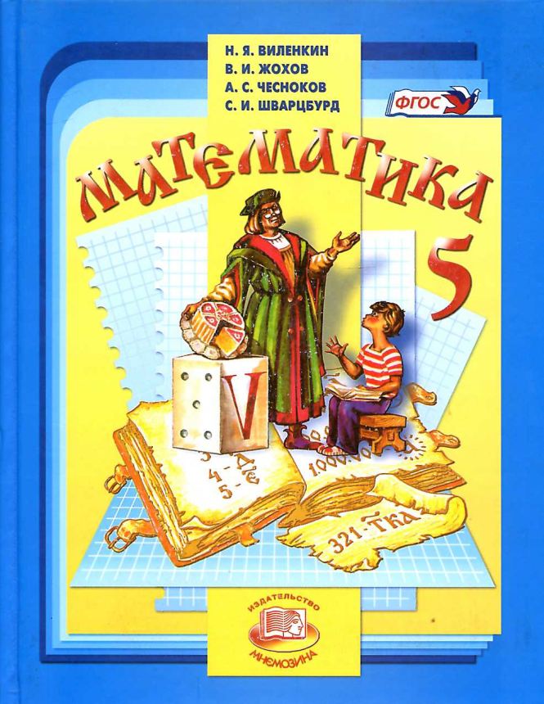
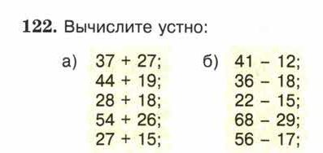
Современный взгляд на роль математической грамотности школьников при изучении смежных дисциплин
в курсах основной и старшей школы
Умение решать задачи - такое же практическое искусство, как умение плавать или бегать на лыжах. Ему можно научиться только путём подражания или упражнения. Д. Пойа

Slide 15
Современный взгляд на роль математической грамотности школьников при изучении смежных дисциплин
в курсах основной и старшей школы
Главная сила математики состоит в том, что вместе с решением одной конкретной задачи она создаёт общие приёмы и способы, применимые во многих ситуациях, которые даже не всегда можно предвидеть. М. Башмаков
Все, что находится во взаимной связи, должно преподаваться в такой же связи.
Я.А. Коменский
Интегрированный урок –
особый тип урока, объединяющего в себе обучение одновременно по нескольким дисциплинам при изучении одного понятия, темы или явления.

Slide 16
Современный взгляд на роль математической грамотности школьников при изучении смежных дисциплин
в курсах основной и старшей школы
…математика несёт красоту в любую науку. Волошинов А.
Случаи использования интегрированного урока:
дублирование одного и того же материала в учебных
программах и учебниках;
демонстрация проявления изучаемого явления,
выходящего за рамки изучаемого предмета;
противоречия в описании и трактовке одних и тех же
явлений, событий, фактов в разных науках;
изучение метапонятий (движение, время, развитие,
величина и др.);
лимит времени на изучение темы;
создание проблемной, развивающей методики
обучения предмету;
желание воспользоваться готовым содержанием из
параллельной дисциплины;
изучение законов, принципов, охватывающих разные
аспекты человеческой жизни и деятельности.

Slide 17
Современный взгляд на роль математической грамотности школьников при изучении смежных дисциплин
в курсах основной и старшей школы
В математических вопросах нельзя пренебрегать даже самыми малыми ошибками. И. Ньютон
Интегрированное занятие
химия+математика+информатика

Slide 18
Современный взгляд на роль математической грамотности школьников при изучении смежных дисциплин
в курсах основной и старшей школы
Математика - это язык, на котором написана книга природы.
Г. Галилей
И учение о природе, и математику следует считать лишь частями мудрости. Аристотель
Благодарю за внимание

